Slide 1
Du modèle à la pratique :
Normes de sylviculture
pour les futaies régulières de résineux
Jérôme Perin
j.perin@uliege.be

Slide 2
Du modèle à la pratique :
Normes de sylviculture pour les futaies régulières de résineux
Objectifs
Développement de normes multifonctionnelles
Maximiser l’accroissement
Produire du bois apprécié par l’industrie
Diminuer les risques de chablis
Protéger les sols
Construction des tables de production correspondantes
Outil de gestion familier des forestiers
Pratique et simple d’utilisation

Slide 3
Du modèle à la pratique :
Normes de sylviculture pour les futaies régulières de résineux
en fonction de
âge et productivité
Densité
Statut social
1er étape – Modélisation
Estimation de
évolution de la hauteur
Croissance en grosseur
Mortalité et prélèvements

Slide 4
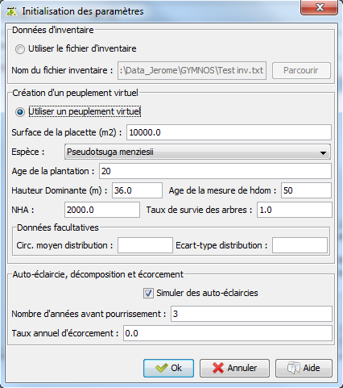

Du modèle à la pratique :
Normes de sylviculture pour les futaies régulières de résineux
2ème étape - Développement d’un simulateur
Intégration des modèles dans un logiciel de simulation
Simule le peuplement de la plantation à la mise à blanc
Permet de tester l’effet de ≠ scénarios de gestion
Génère la table de production correspondante

Slide 5
Du modèle à la pratique :
Normes de sylviculture pour les futaies régulières de résineux
3ème étape - élaboration des nouvelles normes
Dialogue avec des experts forestiers
Sylviculteurs, technologues du bois et modélisateurs
Optimisation de scénarios sylvicoles
Construction
d’un scénario
Révision
Simulation
Analyse du résultat

Slide 6
Du modèle à la pratique :
Normes de sylviculture pour les futaies régulières de résineux
Résultats – Nouvelles normes
Maintien d’une compétition modérée mais constante
Intervention précoce (13 m) et rotation courte (6 ans)
Maximiser la production de bois mature
Capitaliser progressivement (cernes réguliers)
Former des arbres résistant aux vents
Favoriser l’apport de lumière en sous-bois
Récolte finale entre 60 et 70 ans après la plantation
Produire du bois à haute valeur ajoutée
Limiter les risques de chablis

Slide 7
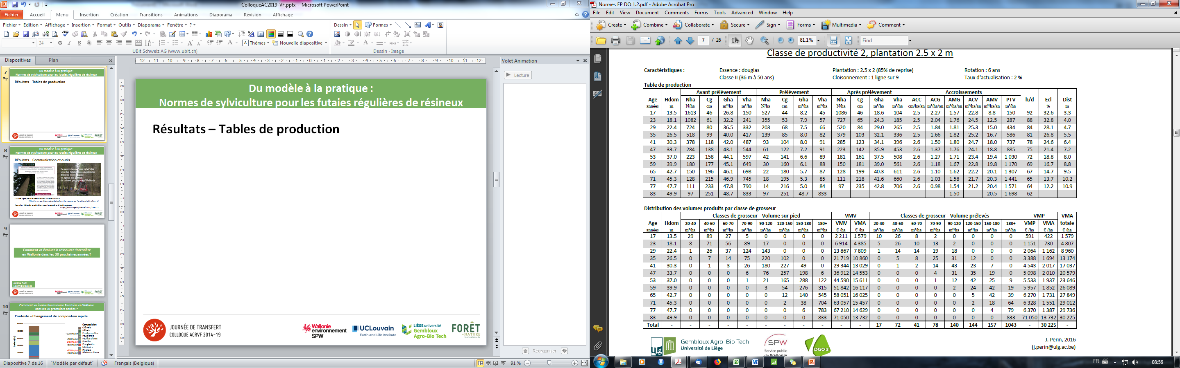
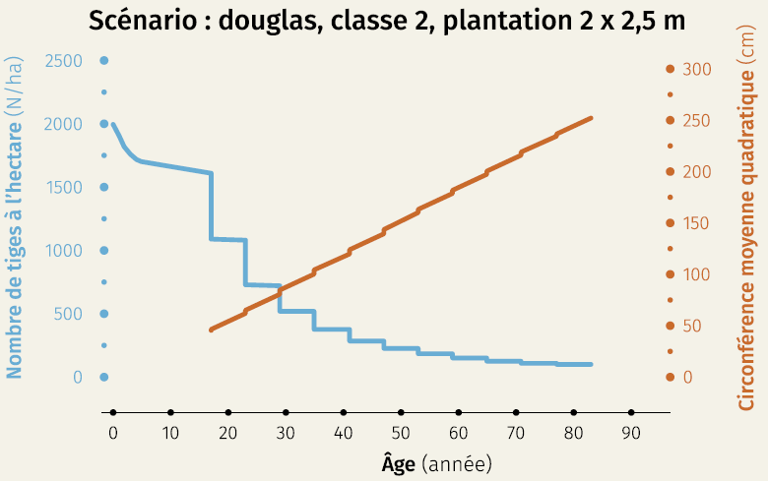
Du modèle à la pratique :
Normes de sylviculture pour les futaies régulières de résineux
Résultats – Tables de production

Slide 8
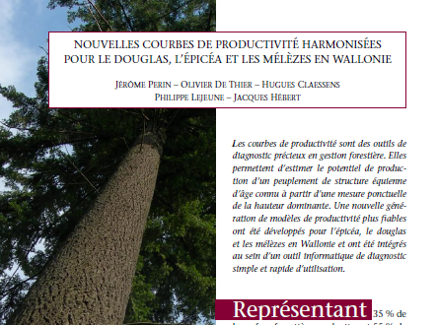
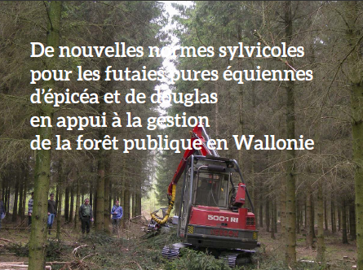
Du modèle à la pratique :
Normes de sylviculture pour les futaies régulières de résineux
Résultats – Communication et outils
Forêt Wallonne n° 129
MARS-AVRIL 2014
Forêt.Nature n° 139
AVRIL-MAI-JUIN 2016
Outil en ligne pour estimer le niveau de productivité:
http://www.gembloux.ulg.ac.be/gestion-des-ressources-forestieres/estimation-si/
Nouvelles tables de production pour les pessières et les douglasaies:
https://orbi.uliege.be/handle/2268/198122

